Slide 1
DNA鑑定書
資料擷取、文字分析、數據統計
報告人：翻譯所碩二 R11147007何坤霖
日期：2023.12.21

Slide 2
• 報告大綱
01
03
04
02
鑑定書資料擷取
外來表格資料匯入
從大量word檔中擷取文字，整理成dataframe
與現有或已人工輸入的表格交叉比對
可匯入新資訊
也可檢查人工或程式碼有無缺失
資料前處理
由各項參數分析數據
針對文字內容關鍵字下條件，
判斷檢體種類及檢出情形
證物種類、定量值、檢出情形
05
ChatGPT 使用心得
雖然有時候用到生氣
但沒有他真的不行

Slide 3
• 聲明 •
鑑定書內容已去識別化，
但格式大致無誤。
僅以3份鑑定書為代表，
作為本次研究的示例。

Slide 4
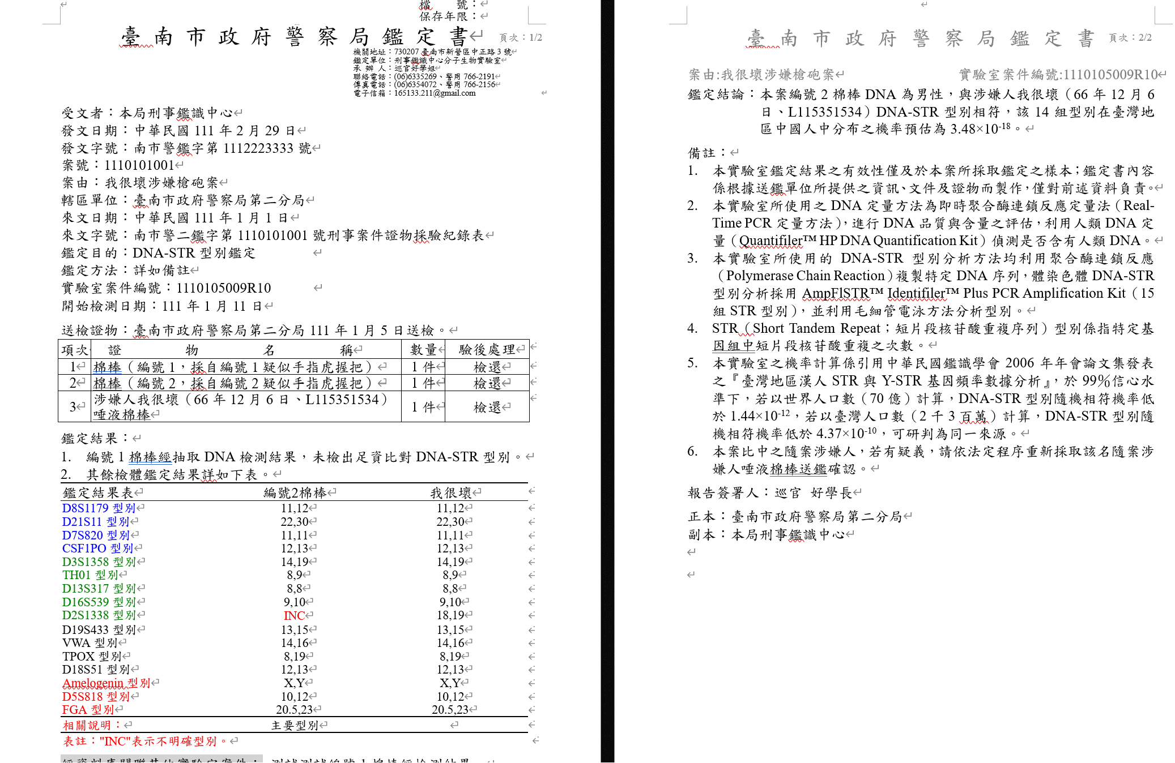
• DNA鑑定書 制式格式•

Slide 5
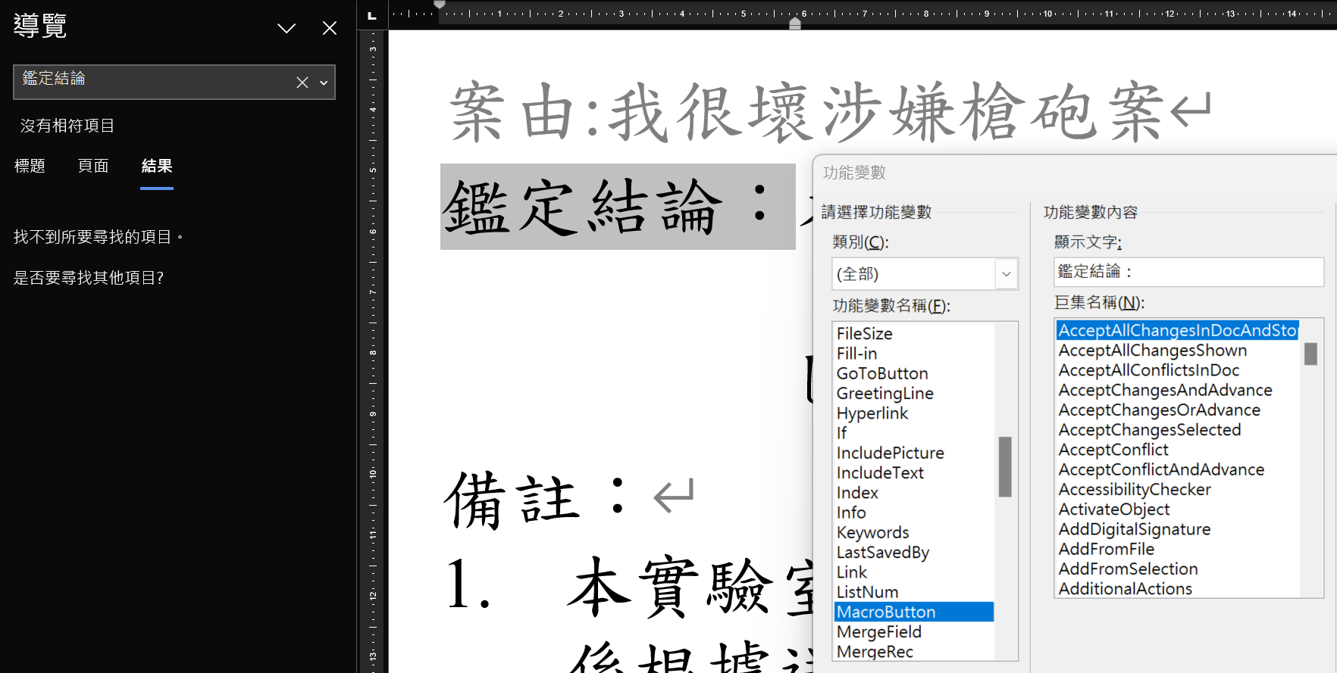
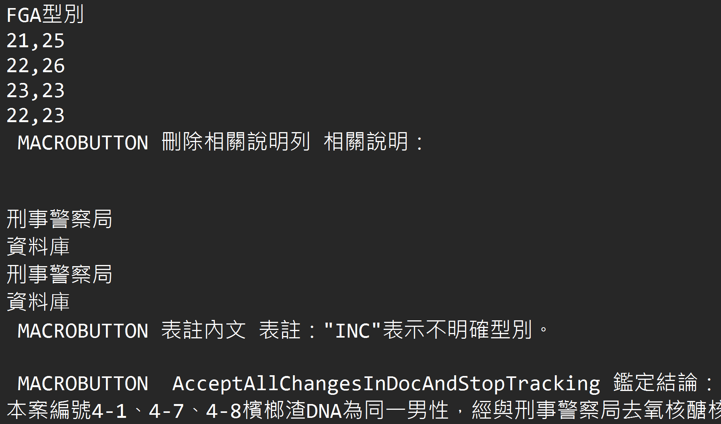
•鑑定書資料擷取（真的花最多時間…）
多份鑑定書Word檔中，針對「鑑定結果表」以外的文字，整理成text_df
較簡單：一份鑑定書的共同資訊，如實驗室案件編號、發文字號、承辦人等
較困難：某個證物編號的證物名稱，要去抓取對應的鑑定結果及鑑定結論 因為證物編號可能是純數字，條件沒設好，可能會抓到出生年月日、身分證字號等。
百思不得其解後發現的意外：MacroButton功能變數，顯示的文字無法搜尋、擷取 sol: 先將word檔「解壓縮」成xml格式，再去讀取內文

Slide 6
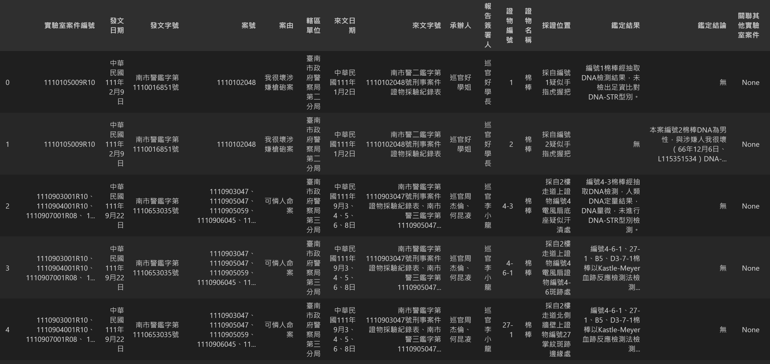
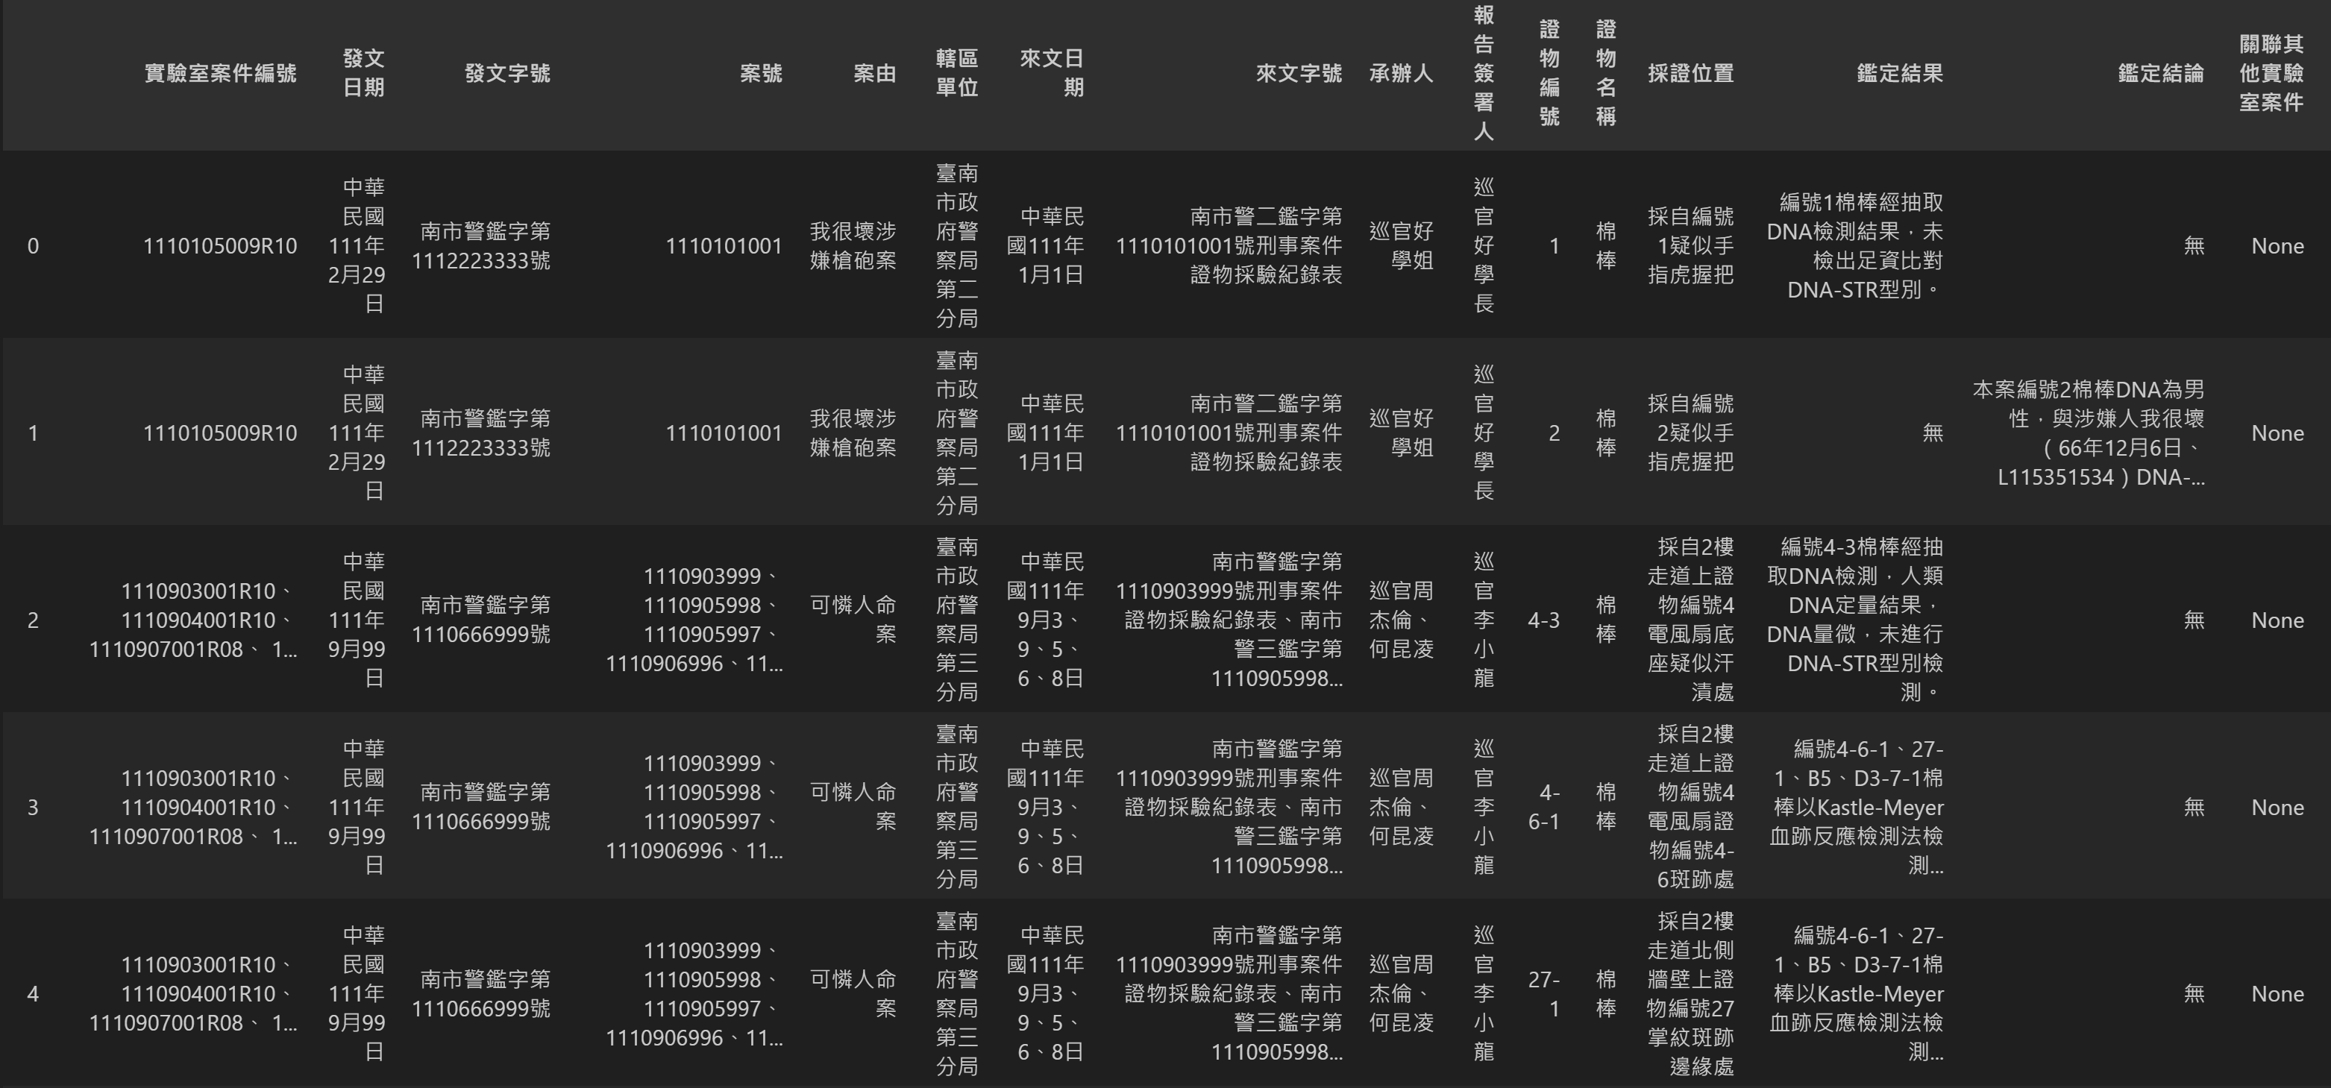
編號6證物→抓到6日？

Slide 7
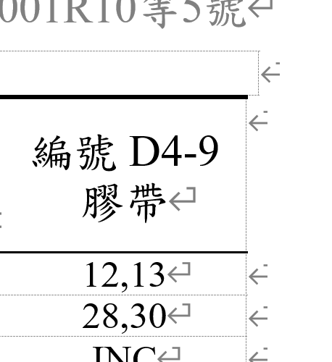
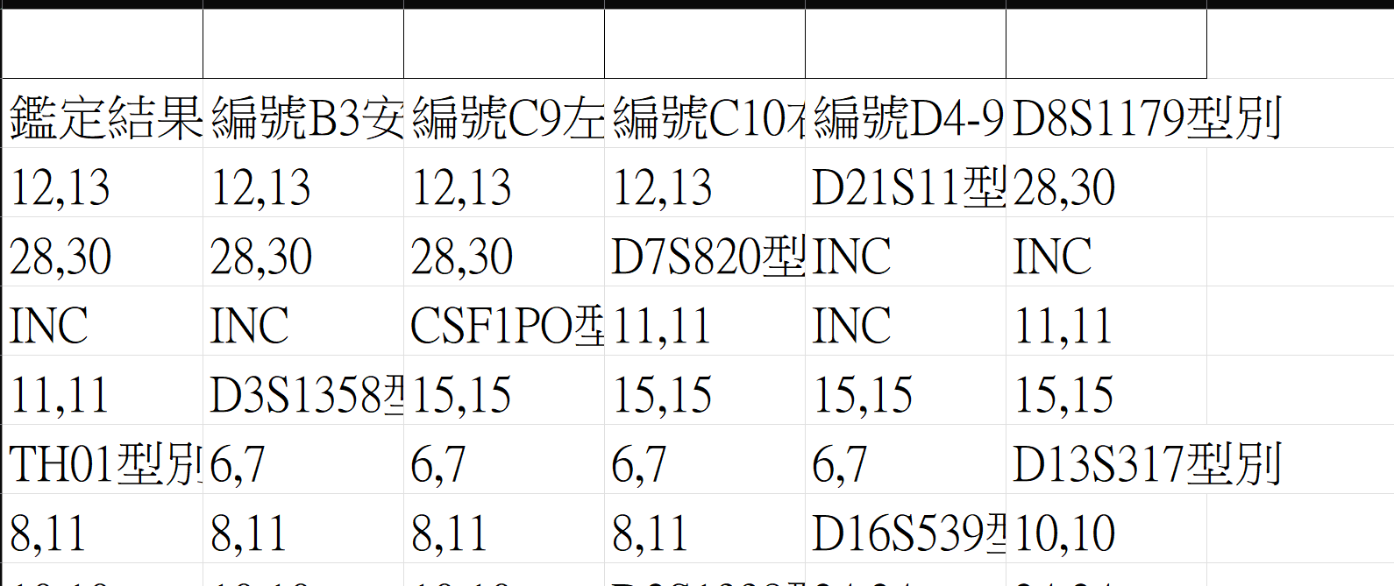
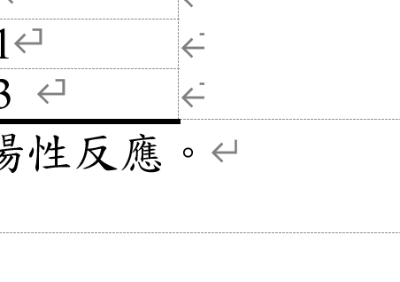
•鑑定書資料擷取（真的花最多時間…）
針對鑑定書Word檔中「鑑定結果表」內的純文字，整理成table_df
困難：提取所有編號之後的第一個非英數字串作為證物內容
Ex:「編號E3-3-2、E3-3-4血跡棉棒」，怎麼擷取出(E3-3-2,血跡棉棒)？
想破頭的困難：word表格有隱形的格線，而且不一定對齊，導致程式無法正確判斷column數 sol: 將二維資料拉成一維，刪除前後空值，依據條件設定column數，再重新排列成dataframe

Slide 8
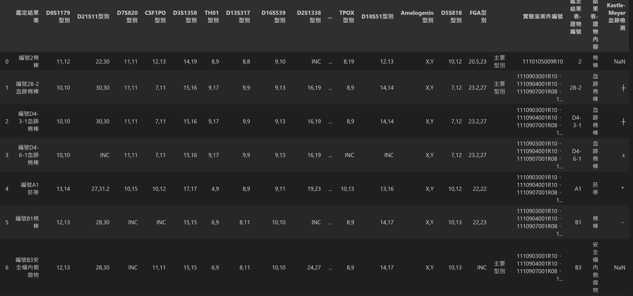

Slide 9
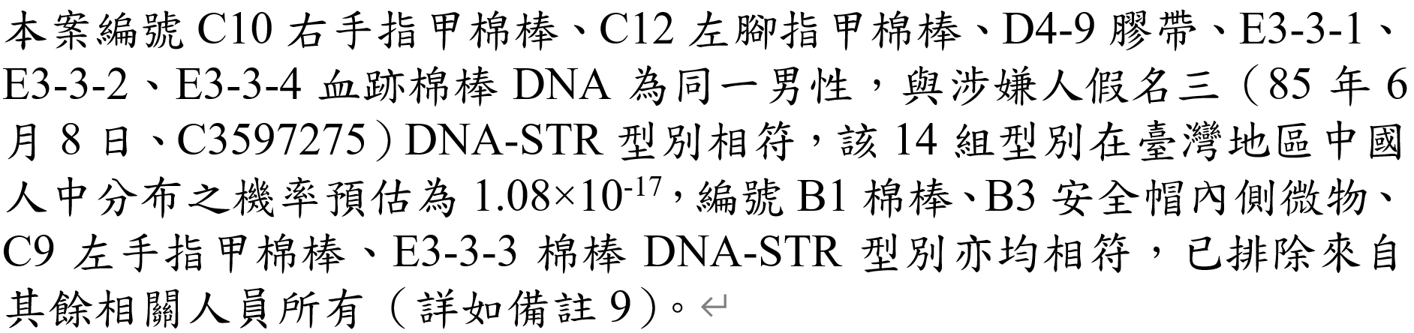
•資料前處理
依照相同的實驗室案件編號、證物編號，將text_df和table_df合併 注意strip()函數，能將文字前後的空白值刪除
依照證物名稱、採證地點、血跡檢測法，將證物進行分類 condition = (merged_df['採證位置'].str.contains(r".*檳榔汁.*|.*檳榔渣.*")) | (merged_df['證物名稱'].str.contains("檳榔")) merged_df.loc[condition, '證物種類'] = "檳榔渣（汁）"
依據鑑定結果、鑑定結論，整理出簡單的檢出情形 text_df.loc[text_df['鑑定結論'].str.contains(r'與涉嫌人.*相符|送檢涉嫌人.*與.*相符', na=False), '檢出情形'] = '涉嫌人‘

Slide 10
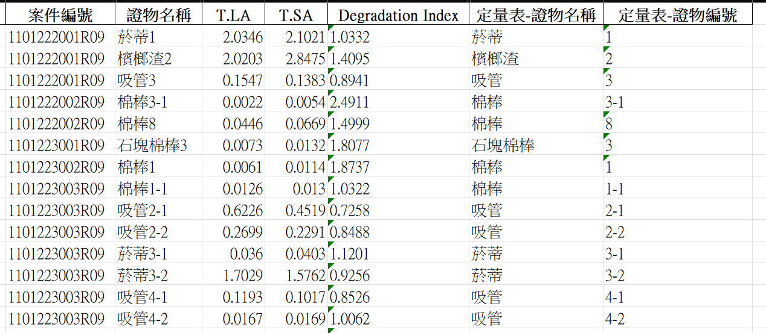
•外來表格資料匯入
將儀器紀錄的大量DNA定量表excel檔，以pd.concat()合併成一張大表
定量資訊與word檔鑑定書彙整的dataframe再行合併 （on=案件編號,證物編號；how=鑑定書彙整的dataframe ）
自己新增 以利合併
定量表資料

Slide 11
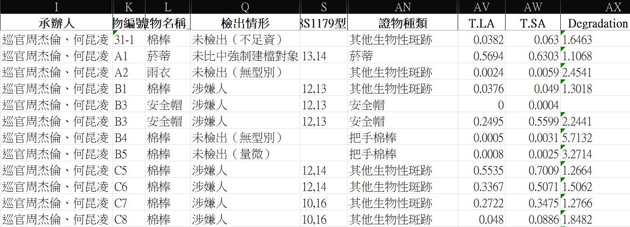
•由各項參數分析數據
如此一來，我們有幾個參數可以研究探討：
證物種類（血跡、方向盤棉棒、菸蒂、口罩、機車把手棉棒、衣物等等）
檢出情形（有沒有足資比對之型別？哪些東西比中的都是無意義的當事人？）
型別組數（總共16組，能判出型別的有幾組？）
定量值（還有分大片段DNA跟小片段DNA，觀察裂解程度）
承辦人（拿來檢討實驗室人員辦事給不給力…）

Slide 12
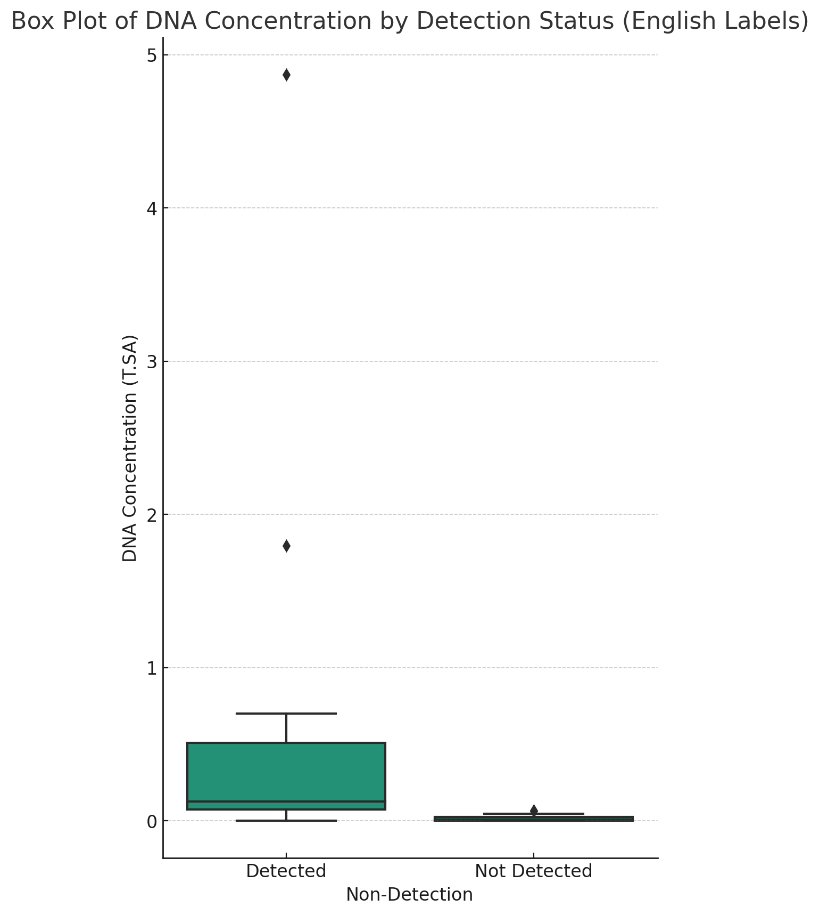
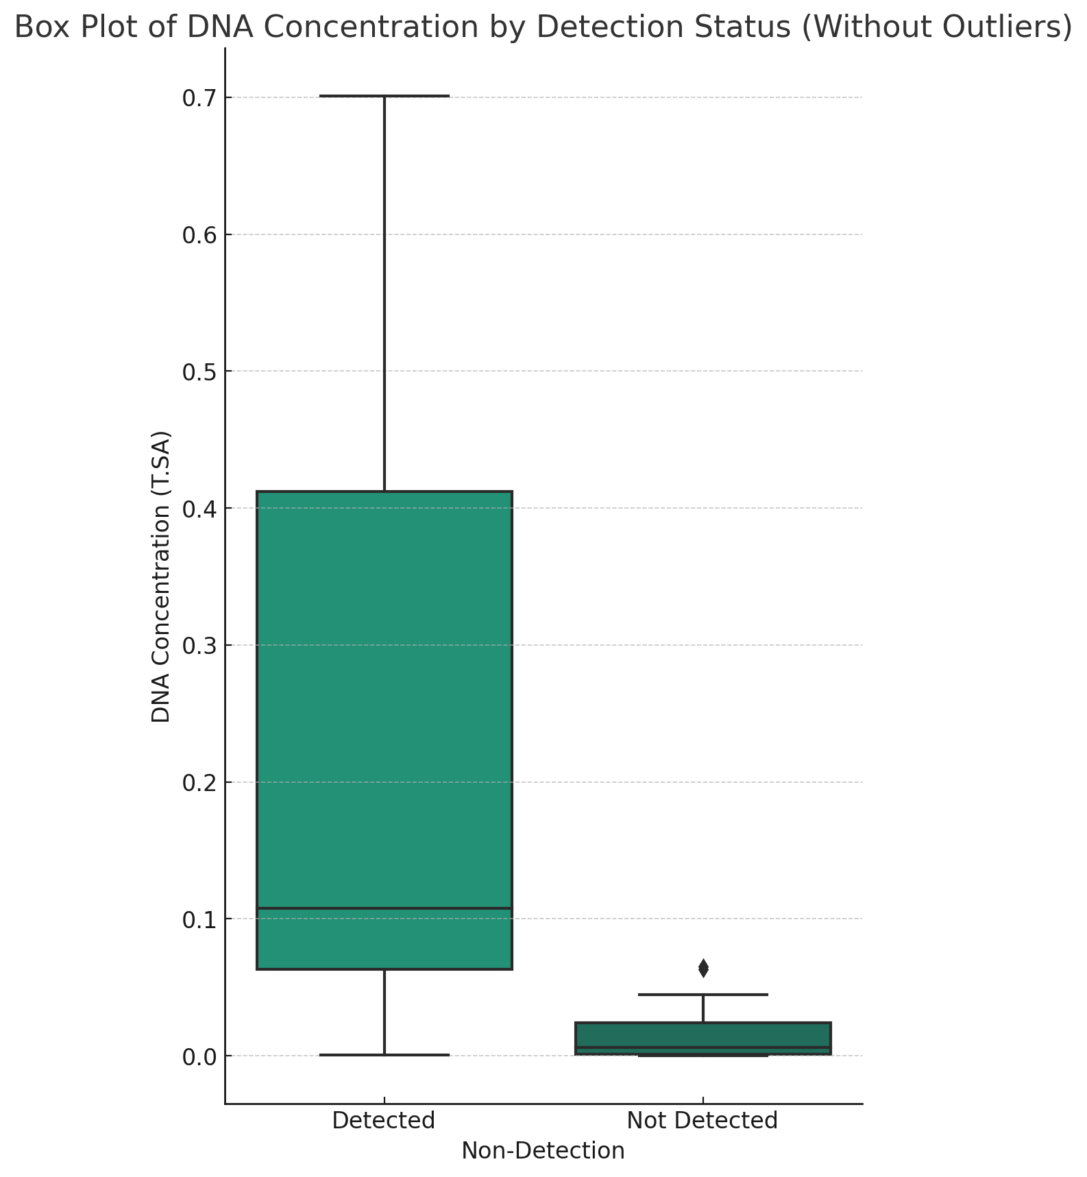
•定量值vs.有無足資比對型別

Slide 13
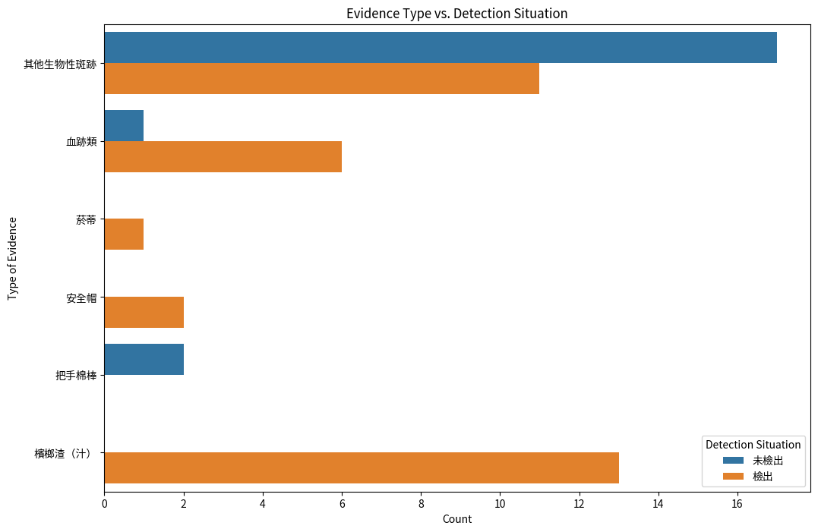
•證物種類vs.有無足資比對型別（3份範例鑑定書）

Slide 14
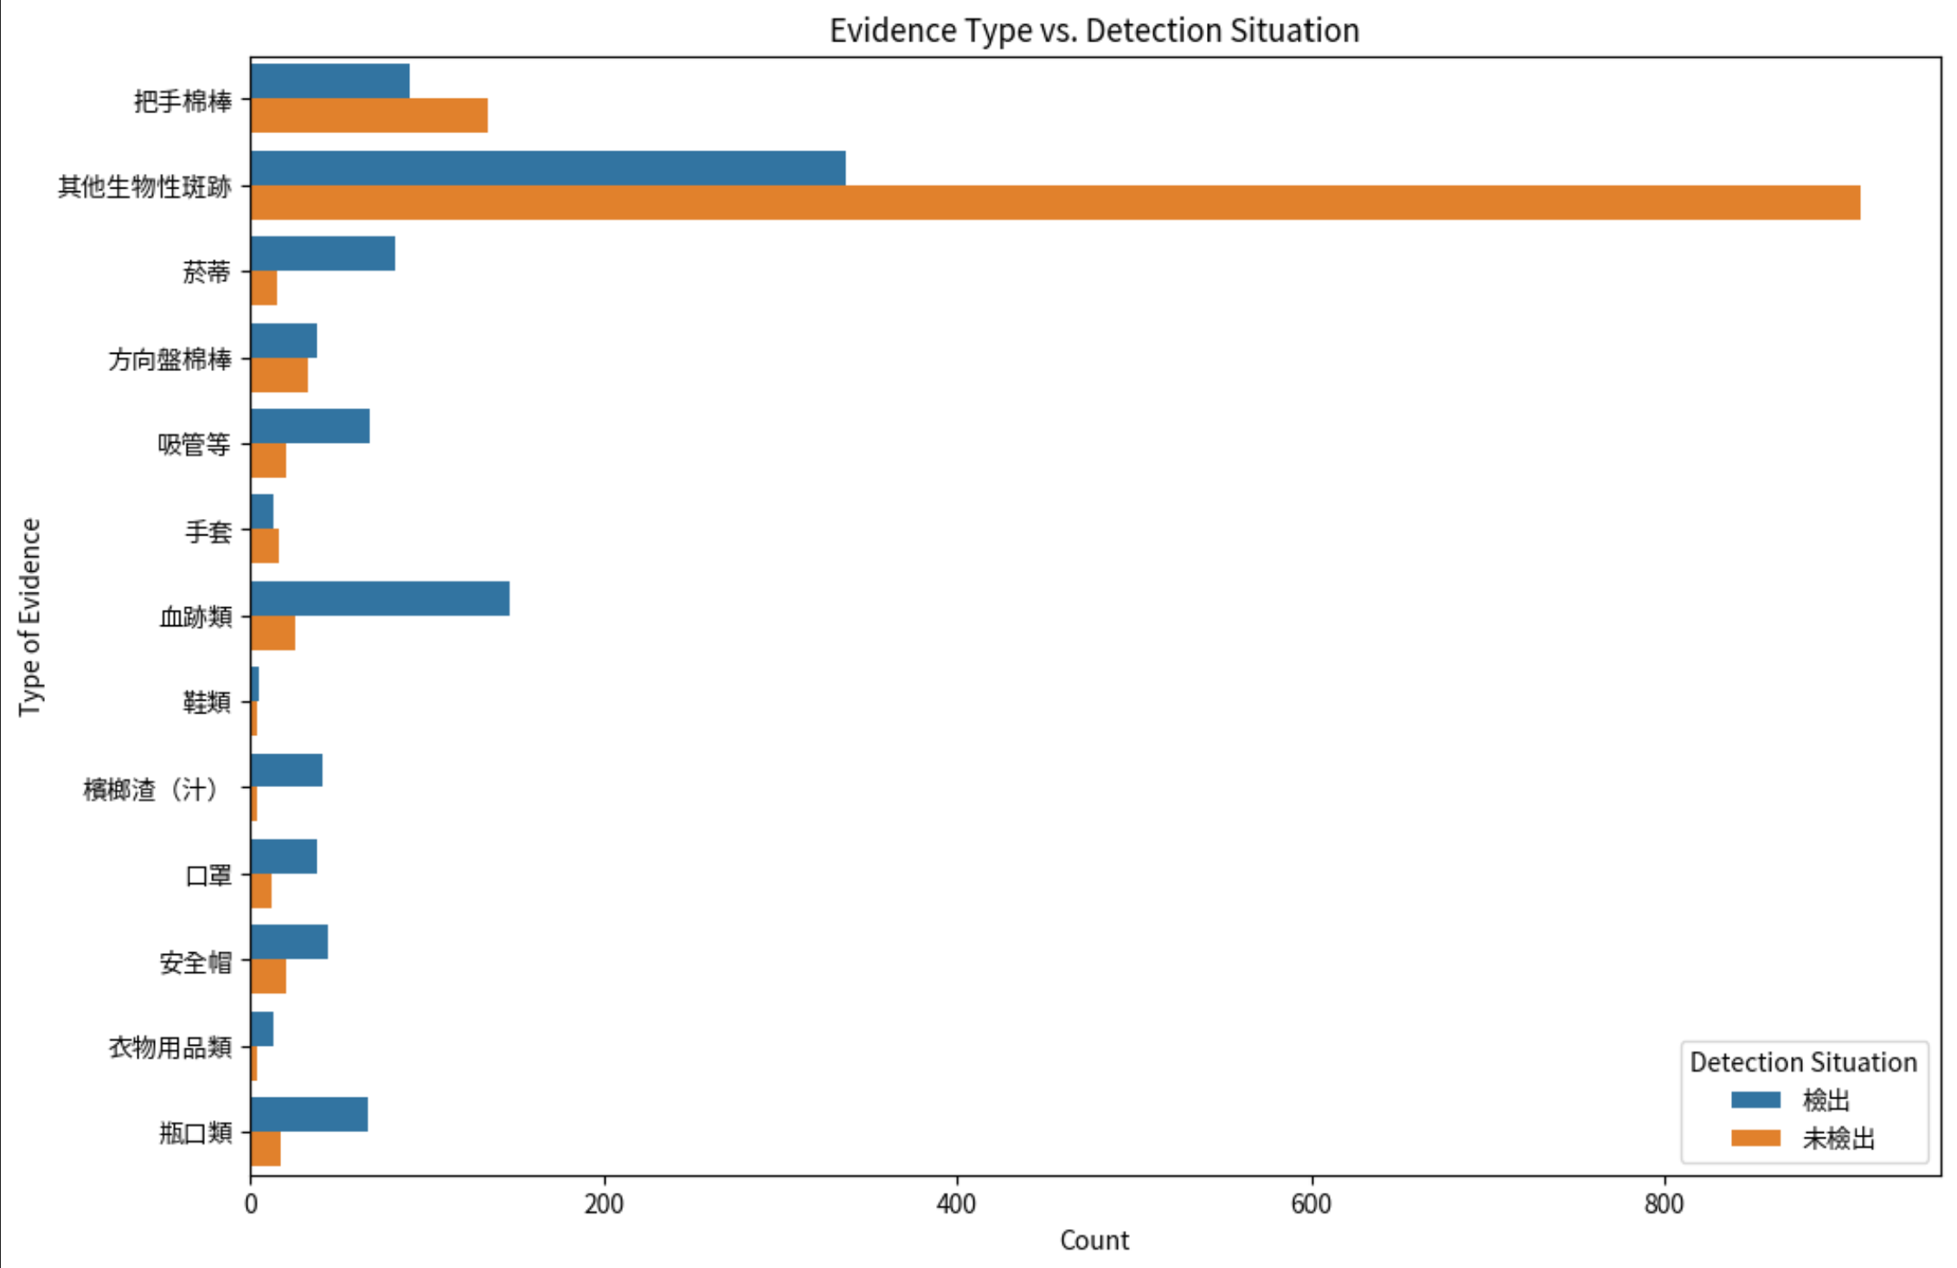
•證物種類vs.有無足資比對型別（1000份真實鑑定書）
text_df: 2446rows（送檢證物數）
table_df: 1273rows（足資比對型別數）

Slide 15
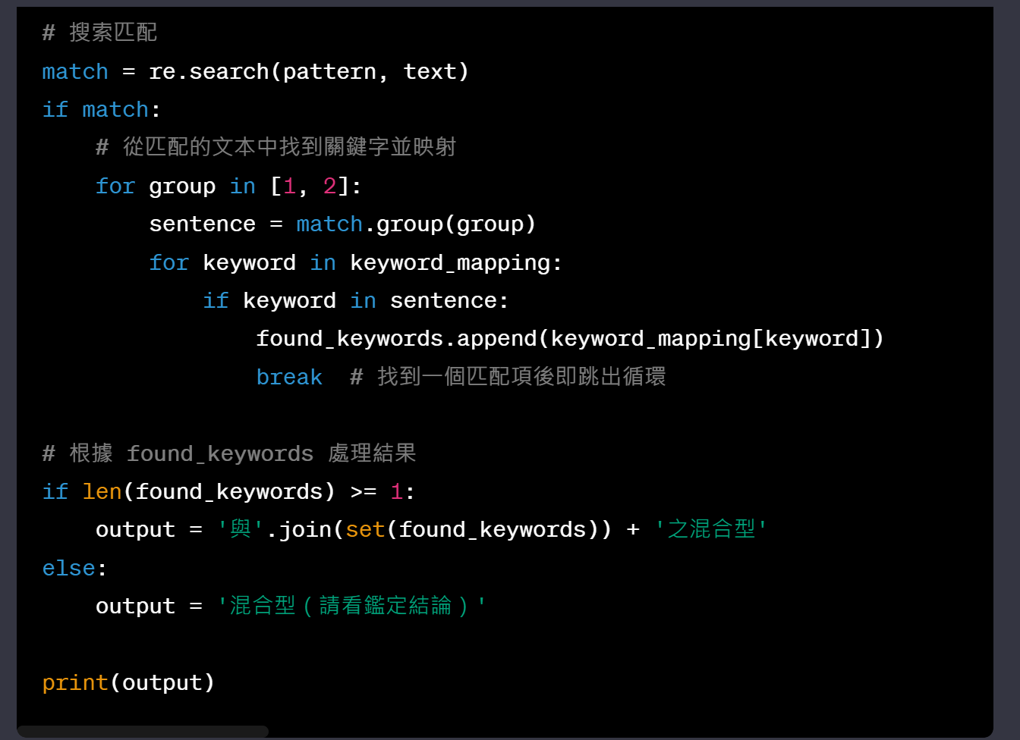
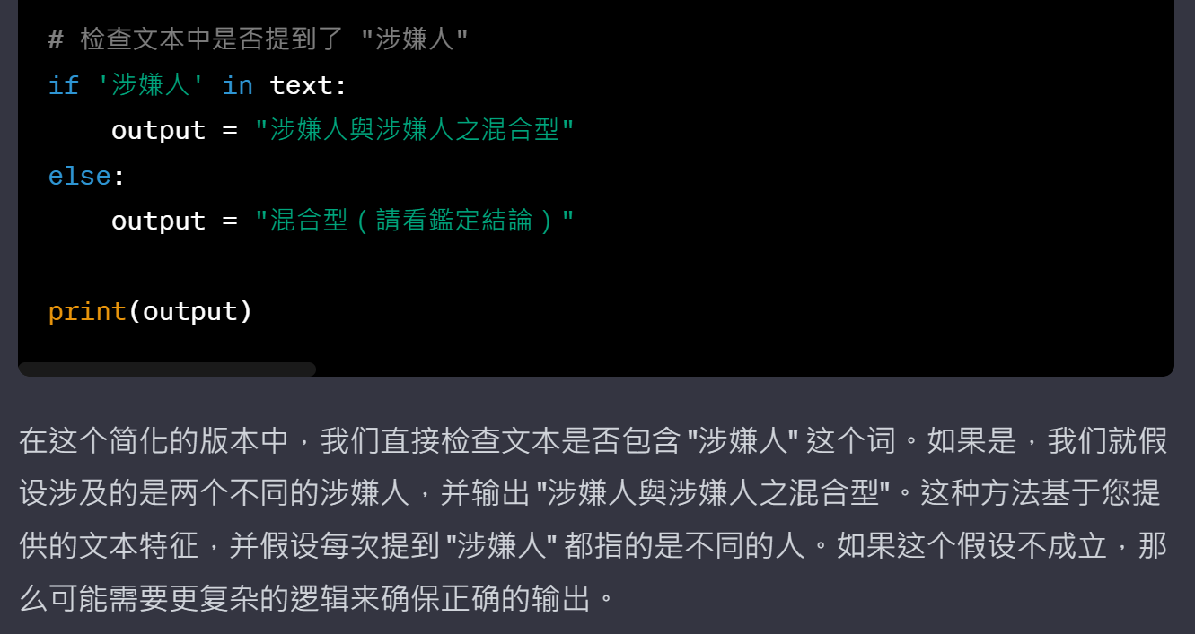

• ChatGPT 使用心得
課金有差
聽不懂人話
沒想到專案做起來了
會願意多講幾句話
還能上傳範例給他看
不然他都聽不懂我要什麼
有時我追加新條件
他就忽略之前的設定
沒耐心會用簡體字亂來
三個月前程式一概不通
沒想到勤問AI就能玩出花樣
想出設定條件和解決方案最重要

Slide 16
Thanks!
Do you have any questions?
youremail@freepik.com
+91 620 421 838
yourcompany.com
Please keep this slide for attribution

